Slide 1
夢 之 舞 會promdream
Coser交流天地
報告：林夆、郭欣榮
A公司
2017.6.16

Slide 2
目錄
contents
1
背景與動機
2
環境比較與特點
3
初階系統簡介
4
未來規劃

Slide 3
1
背景與動機

Slide 4
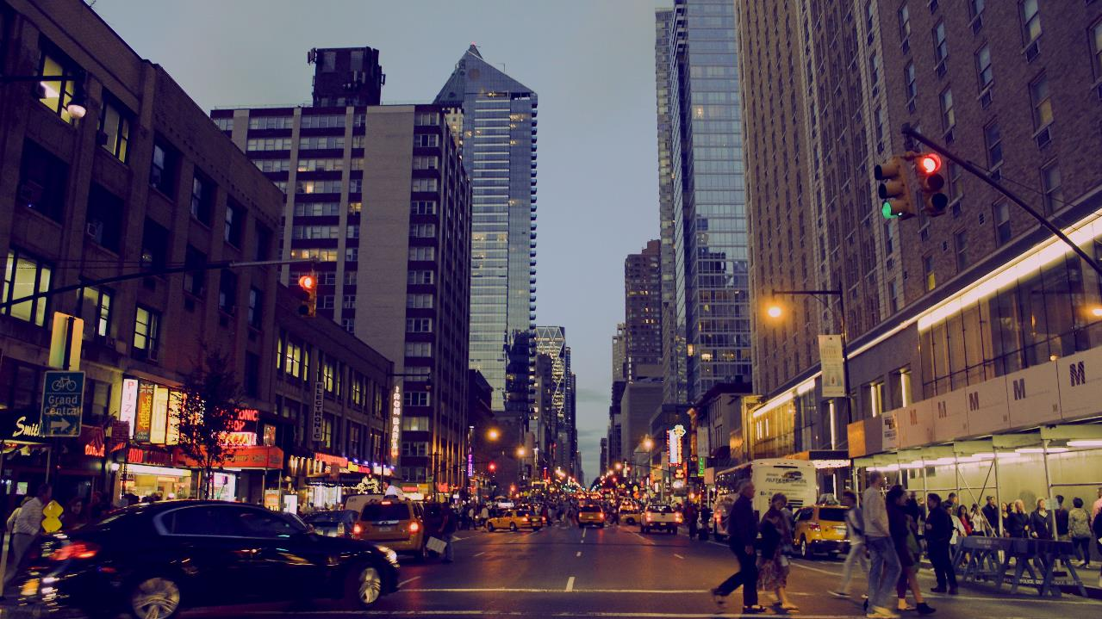
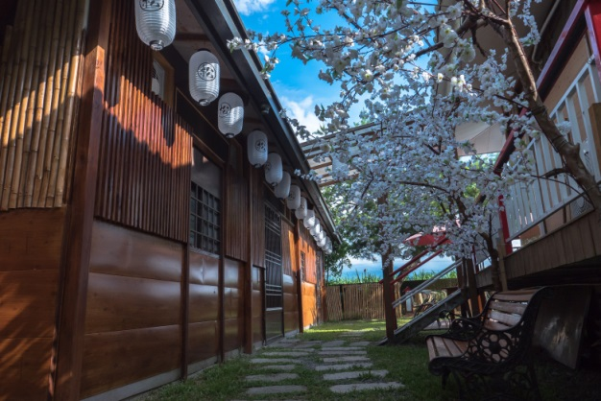


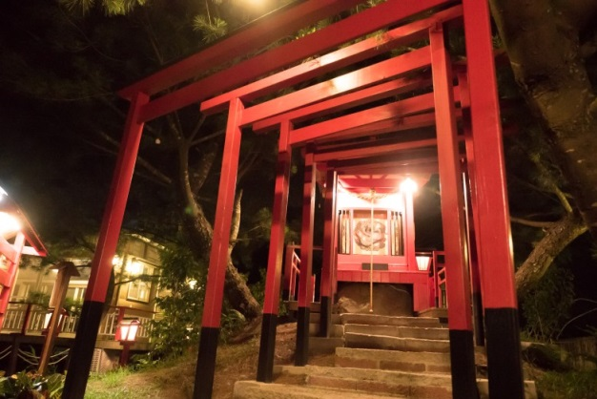


1
背景
近年來動漫次文化崛起，許多廠商、店家以及著名景點等都願意花 錢請 Coser(動漫角色扮演者)來幫忙進行宣傳和吸引人氣，Facebook 上許多相關社團也因應而生，從事代購、提供相關商品交易、提供 動漫活動和場次資訊、提供拍攝景點等的社團也一個接著一個被創立。
2
動機
有鑑於動漫的市場越來越廣大，Coser、相關創作者及同好人數日漸增加，但卻缺乏一個方便尋找資訊具有整合功能的交流平台，因此才有了建立一個整合交流平台的想法。假如能建立起來能夠帶來不少的經 濟效益，在使用者交流時也能夠更安全。

Slide 5
2
環境比較與特點
說明與比較本網站與其他網站的收益模式，與本網站特點

Slide 6
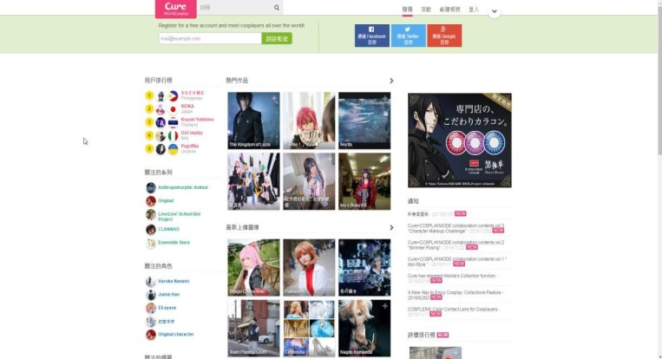
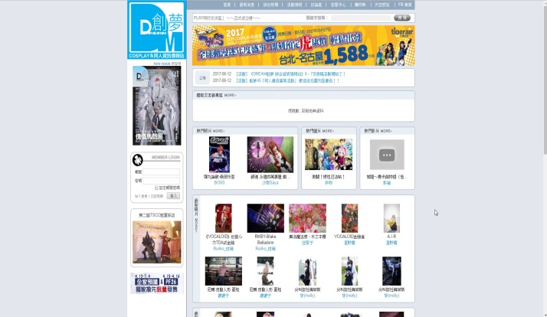
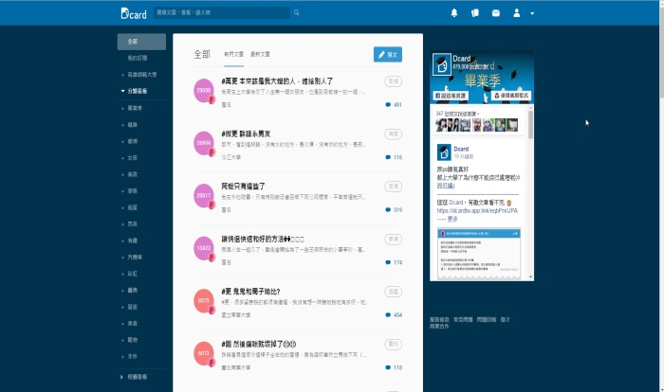
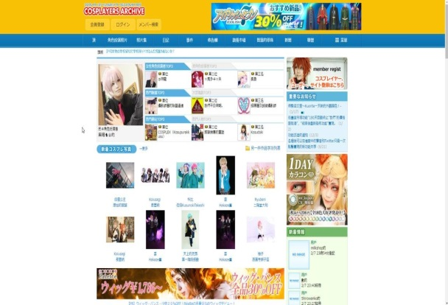
相關網站收益模式
CureWouldCosplay
創夢
Dcard
COSPLAYERS
ARCHIVE
廣告
出版雜誌
(徵集作品，專訪，活動資訊)
廣告
販售相關產品
廣告
廣告
販售相關產品

Slide 7
各項收益比例
活動及其他(5%)
廣告(40%)
與高人氣會員合作舉行(參加)活動or出版商品
舉辦專屬特殊活動 ex:舞會
Google AdSense廣告(選擇相關產品的廣告張貼在網站上 ex:化妝品)
其他相關廠商合作廣告
收益比例
廠商合作(15%)
抽獎(40%)
跟相關周邊廠商(小說、漫畫、模型、遊戲、工作室)簽約幫忙銷售產品
工作室合作(道具or衣服)提供優惠
遊戲公司合作幫忙推銷
特色景點合作 ex:埔里民宿
每月捐錢一筆小金額可參加贈品抽獎(cos服裝，小說漫畫or周邊)

Slide 8




四大特點
特殊會員制度
專為Coser和攝影打造的專屬交流平台
整合多項資訊
讓您可以一次取得所有需要的消息
文章與圖片交流
讓您可以與同好分別進行圖片和文章交流
特殊經驗值系統
確保您的交流品質

Slide 9
經驗值系統簡介
每日任務
每天發表前三篇文章可獲得經驗值，若超過五篇降低經驗值
活躍度
參加活動並出席可獲得經驗值
活動品質控管
活動主辦可限制參加會員的等級
更多福利
依等級可能提供更優質的服務品質(例:贈送小贈品，抽獎機率提高)

Slide 10


圖片及文章管理系統
圖片
文章
上傳者使用hashtag標註作品跟角色名稱
提供多種排序方式(例:觀看次數，按讚次數)
使用者可在搜尋欄透過作品or角色名稱尋找想要的圖片
上傳者使用hashtag標註文章關鍵字
管理者定期將精華文章獨立出來方便使用者閱讀
使用者可在搜尋欄透過關鍵字尋找想要的文章

Slide 11
謝謝觀賞
A公司
2017.6.15

Slide 12
点击添加本章标题
07.04
08.12
09.09
2016
点击添加标题
点击添加标题
点击添加标题
点击添加标题
点击添加文字说明点击添加文字说明点击添加文字说明点击添加文字说明
点击添加文字说明点击添加文字说明点击添加文字说明点击添加文字说明
点击添加文字说明点击添加文字说明点击添加文字说明点击添加文字说明
点击添加文字说明点击添加文字说明点击添加文字说明点击添加文字说明
07.12
点击添加标题
08.23
点击添加标题
09.28
点击添加标题
点击添加文字说明点击添加文字说明点击添加文字说明点击添加文字说明
点击添加文字说明点击添加文字说明点击添加文字说明点击添加文字说明
点击添加文字说明点击添加文字说明点击添加文字说明点击添加文字说明

Slide 13
点击添加本章标题
点击添加表格说明
点击添加文字说明点击添加文字说明点击添加文字说明点击添加文字说明
点击添加表格说明
点击添加文字说明点击添加文字说明点击添加文字说明点击添加文字说明
点击添加表格说明
点击添加文字说明点击添加文字说明点击添加文字说明点击添加文字说明

Slide 14
点击添加本章标题
 | 春 | 夏 | 秋 | 冬
广东 | 23034 | 23123 | 34521 | 54334
上海 | 34264 | 34563 | 23768 | 546775
珠海 | 34256 | 36758 | 18765 | 45365
北京 | 26789 | 34278 | 54343 | 45634
重庆 | 20976 | 42134 | 34256 | 38756
季度
点击添加表格说明
市场
点击添加文字说明点击添加文字说明点击添加文字说明点击添加文字说明点击添加文字说明点击添加文字说明点击添加文字说明点击添加文字说明
点击添加表格说明
点击添加文字说明点击添加文字说明点击添加文字说明点击添加文字说明点击添加文字说明点击添加文字说明点击添加文字说明点击添加文字说明

Slide 15
点击添加本章标题
点击添加标题
点击添加标题
点击添加标题
点击添加文字说明点击添加文字说明
点击添加文字说明点击添加文字说明
点击添加文字说明点击添加文字说明
点击添加标题
点击添加标题
点击添加文字说明点击添加文字说明
点击添加文字说明点击添加文字说明

Slide 16
3
点击添加文本标题
点击添加文本说明点击添加文本说明点击添加文本说明点击添加文本说明点击添加文本说明

Slide 17
点击添加本章标题
点击添加标题
点击添加标题
点击添加文字说明点击添加文字说明点击添加文字
点击添加文字说明点击添加文字说明点击添加文字
点击添加文字说明点击添加文字说明点击添加文字
点击添加标题
点击添加标题
点击添加文字说明点击添加文字说明点击添加文字
点击添加标题
点击添加标题
点击添加文字说明点击添加文字说明点击添加文字
点击添加文字说明点击添加文字说明点击添加文字

Slide 18

点击添加本章标题
点击添加标题
点击添加标题
点击添加文字说明点击添加文字说明点击添加文字
点击添加文字说明点击添加文字说明点击添加文字
点击添加标题
点击添加标题
点击添加文字说明点击添加文字说明点击添加文字
点击添加文字说明点击添加文字说明点击添加文字

Slide 19
4
点击添加文本标题
点击添加文本说明点击添加文本说明点击添加文本说明点击添加文本说明点击添加文本说明

Slide 20
点击添加本章标题
点击添加标题
点击添加文字说明点击添加文字说明点击添加文字说
点击添加标题
点击添加文字说明点击添加文字说明点击添加文字说
点击添加标题
关键词
点击添加文字说明点击添加文字说明点击添加文字说
Key words
点击添加文字说明点击添加文字说明点击添加文字说
点击添加标题
点击添加标题
点击添加文字说明点击添加文字说明点击添加文字说

Slide 21
点击添加本章标题
点击添加标题
点击添加标题
72%
点击添加文字说明点击添加文字说明点击添加文字说
59%
点击添加文字说明点击添加文字说明点击添加文字说
点击添加标题
点击添加标题
25%
点击添加文字说明点击添加文字说明点击添加文字说
83%
点击添加文字说明点击添加文字说明点击添加文字说

Slide 22

点击添加本章标题
67%
56%
四川
点击添加文字说明点击添加文字说明点击添加文字
湖南
点击添加文字说明点击添加文字说明点击添加文字
34%
38%
河南
点击添加文字说明点击添加文字说明点击添加文字
山东
点击添加文字说明点击添加文字说明点击添加文字

Slide 23
点击添加本章标题
点击添加标题
点击添加文字说明点击添加文字说明点击添加文字点击添加文字说明点击添加文字说明点击添加文字点击添加文字说明点击添加文字说明点击添加文字点击添加文字说明点击添加文字说明点击添加
4524
3424
2675
3426
说明点击添加文字点击添加文字说明点
说明点击添加文字点击添加文字说明点
说明点击添加文字点击添加文字说明点
说明点击添加文字点击添加文字说明点

